Slide 1
SNC8600 应用方向及产品形态
V0.1
白蓉
2020-11-27

Slide 2
History
Version | Date | Details | Author
1.0 | 2020-11-27 | 总结罗列SNC8600的应用方向及相应的开发资源 | 白蓉

Slide 3
SNC8600 产品应用形态
适用应用3
麦克风阵列
进阶算法2
声源定位/混响消除/人声增强
适用应用2
降噪耳机
进阶算法1
Beamforming/AEC/NC/语音唤醒
适用应用1
立体声音效处理器
基本算法
AGC/EQ
数据流处理
批量数据存储及分时处理
底层驱动
USB/Codec/I2S/Flash…

Slide 4

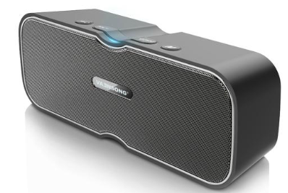

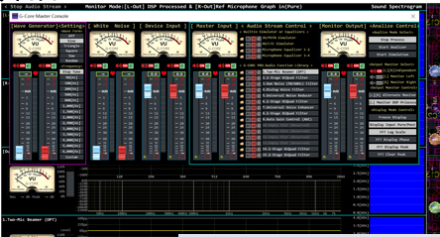
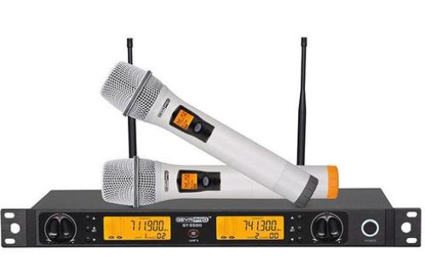
DSP立体声音效处理器
SOC
SNC8600
数字音频传输
产品应用
主控IC
音效处理
增益控制
EQ曲线调制
预置EQ模式选择
增益调整
动态EQ补偿
自动增益设置

Slide 5

DSP立体声音效处理器——解决方案
芯片自带专用音效设置代码
代码加密，不提供二次开发，可通过工具设置必要参数，调整音效
DSP 音效调试工具
开放工具，用于设置SNC8600的音效参数
DFU 升级工具
不支持二次开发，不支持代码升级，不需要提供升级工具
JTAG 调试接口
JTAG接口封闭，外界无法读取代码内容
SOC
音效设置
增益调整
I2C/UART
Soundec DSP 音效调试工具
SNC8600
配置文件/代码
生成
I2C/UART/HID

Slide 6
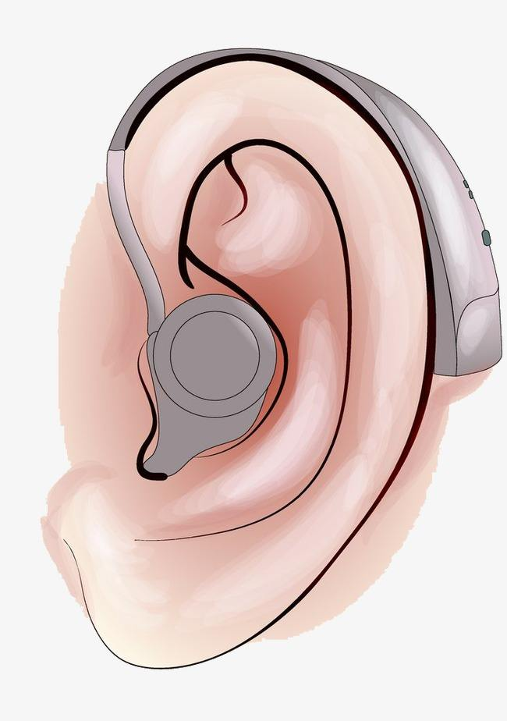



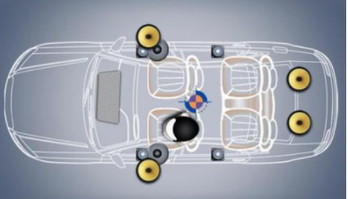
多路数字麦克风阵列
助听器
声源
数字信号采集处理
监控录像
SNC8600
产品应用
录音笔/实时翻译器
数字/模拟 Mems麦克风
波束增强
声音采集
专业降噪
儿童手表
动态均衡补偿
车载音箱系统

Slide 7
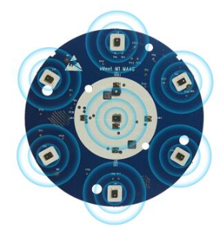
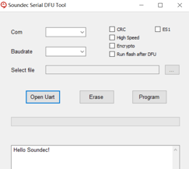
多路数字麦克风阵列——完整解决方案
芯片自带麦克风阵列相关算法代码
代码加密，不提供二次开发，可通过工具设置必要参数，调整音效
麦克风阵列算法调试工具
开放工具，用于设置SNC8600的算法参数
DFU 升级工具
不支持二次开发，可提供升级工具支持代码升级
JTAG 调试接口
JTAG接口封闭，外界无法读取代码内容
SNC8600
配置文件/代码
生成
Soundec 代码烧录工具
Soundec 算法调试工具
I2C/UART/HID

Slide 8


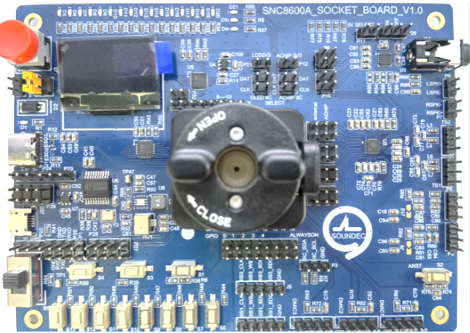
支持多路麦克风处理的SOC音频处理器
SDK开发套件
提供基于麦克风数据流处理的开发套件供二次开发，代码不加密，不需要算法调试工具
算法调试工具
开放工具，用于设置SNC8600的算法参数，支持二次开发的套件不提供调试IDE
DFU 升级工具
不支持二次开发，可提供升级工具支持代码升级
JTAG 调试接口
JTAG接口封闭，外界无法读取代码内容
Soundec 二次开发套件
SNC8600
Soundec 代码烧录工具
Soundec 算法调试工具
Soundec EVB开发板

Slide 9
SNC8600 三种产品形态资源列表
 | 耳机功放功能芯片 | 麦克风阵列解决方案 | Soc音频处理器
JTAG¹ | 关闭 | 关闭 | 不开放
升级文件² | 开放，加密 | 开放，加密 | 开放，不加密
DFU升级工具³ | 开放 | 开放 | 开发
DFU加密工具⁴ | 不开放 | 不开放 | 不开放
EQ/算法调试工具⁵ | 支持 | 支持 | 不支持
SDK二次开发套件⁶ | 不支持 | 不支持 | 支持
总结 | 音频专用芯片，可通Soundec提供的工具调节声音参数，支持各类声音处理类应用 | 完整的麦克风阵列解决方案，Soundec提供麦克风阵列参考EVB板，供客户快速进入产品评估验证 | 支持多路麦克风输入的高性能音频处理器，开放底层驱动，提供应用参考代码，支持客户自行研发
1. JTAG：通过Jtag可以读出芯片所有内容，包括Flash/Ram/Rom
2. 升级文件：用于烧录到flash的完整代码，可以用Soundec加密算法进行加密，可变更密钥
3. DFU升级：用于往Flash烧录升级文件的工具，不涉及加密算法，不可读Flash，可开放使用
4. DFU加密工具：用于对代码生成的最终文件进行加密
5. EQ/算法调试工具：用于对Soundec提供的音频效果进行设置，用户可以不参与代码修改即可得到需要的效果
6. SDK二次开发套件

